Slide 1
Η θεωρία της εξέλιξης μέσω φυσικής επιλογής
ΚΑΡΟΛΟΣ ΔΑΡΒΙΝΟΣ

Slide 2
Γιατί οι οργανισμοί ενός είδους δεν είναι όλοι ίδιοι;
Γιατί κάποια άτομα επιβιώνουν πιο εύκολα από άλλα;

Slide 3
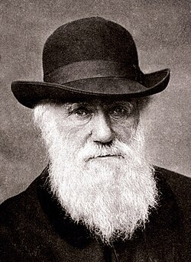
Charles Darwin (Κάρολος Δαρβίνος)
Άγγλος φυσιοδίφης
Διατύπωσε τη θεωρία της εξέλιξης μέσω φυσικής επιλογής
Προσπάθησε να εξηγήσει πώς αλλάζουν τα είδη με τον χρόνο

Slide 4
Οι παρατηρήσεις του Δαρβίνου
Οι οργανισμοί παράγουν περισσότερους απογόνους από όσους μπορούν να επιβιώσουν.
Οι πληθυσμοί παραμένουν σχετικά σταθεροί.(παρά τη φυσική τάση για αύξηση)
Υπάρχει ποικιλομορφία χαρακτηριστικών μεταξύ των οργανισμών.
Πολλά χαρακτηριστικά κληρονομούνται από τους προγόνους

Slide 5
Από τις παρατηρήσεις στα συμπεράσματα
Ο Δαρβίνος κατέληξε ότι:
➡ οι οργανισμοί ανταγωνίζονται για πόρους
➡ δεν επιβιώνουν όλοι οι οργανισμοί

Slide 6
Τα συμπεράσματα
Υπάρχει αγώνας για επιβίωση.
Τα άτομα με ευνοϊκά χαρακτηριστικά
επιβιώνουν και αναπαράγονται περισσότερο.
Τα χαρακτηριστικά αυτά κληρονομούνται στους απογόνους. Η συσσώρευση των ευνοϊκών χαρακτηριστικών σε βάθος χρόνου μπορεί να οδηγήσει στην εμφάνιση νέου είδους

Slide 7
Φυσική επιλογή
Ορισμός:
Η φυσική επιλογή είναι η διαδικασία κατά την οποία τα άτομα με ευνοϊκά χαρακτηριστικά έχουν μεγαλύτερη πιθανότητα επιβίωσης και αναπαραγωγής.
Με τον χρόνο οδηγεί στην εξέλιξη των ειδών.

Slide 8
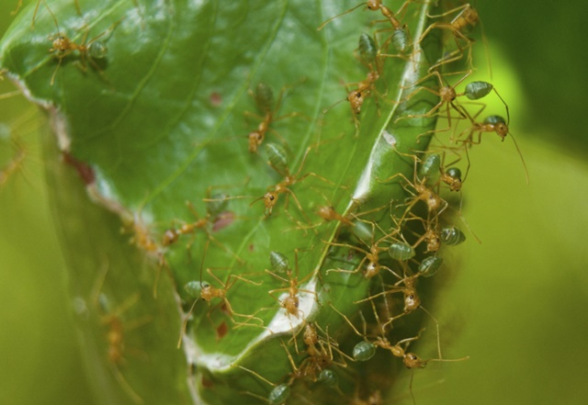
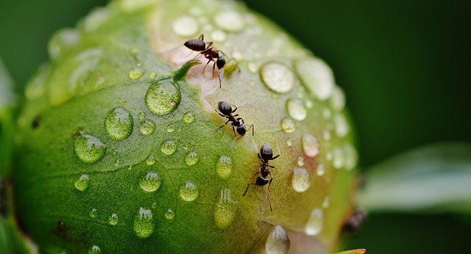
ΟΜΑΔΙΚΗ ΕΡΓΑΣΙΑ

